Slide 1
Презентация к занятию «Путешествие в страну Заниматика» Выполнила: Дундукова Людмила Владимировна воспитатель «Детский сад «Лучик» – филиал МБДОУ «Детский сад «Ивушка» станица Обливская Ростовская область 2013г.

Slide 3
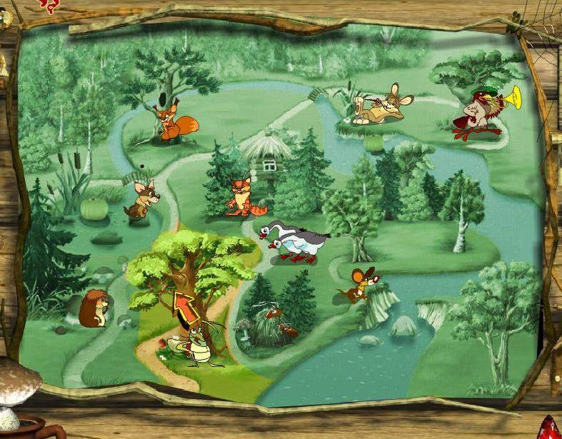
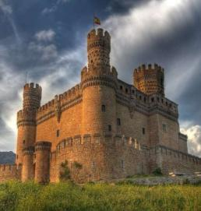
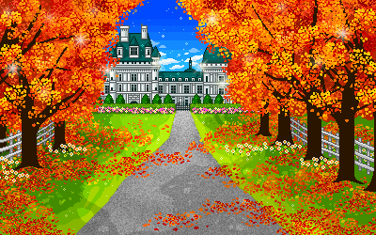
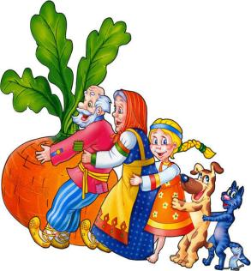
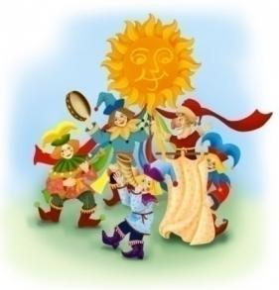
Город старины
Городок гномов
Волшебный лес
Сказочный городок
Веселый городок

Slide 4
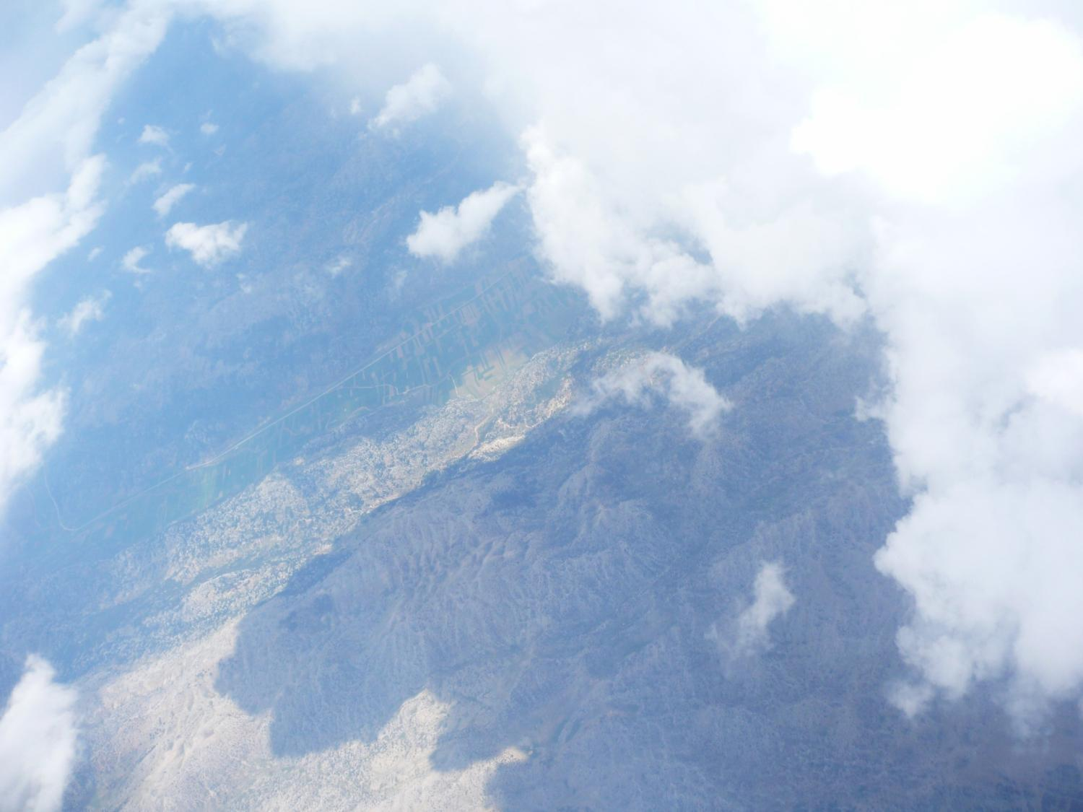
10
4
7
6
1
9
2
3
5
8

Slide 5
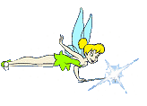

Slide 6
Город старины
Городок гномов
Волшебный лес
Сказочный городок
Веселый городок

Slide 7
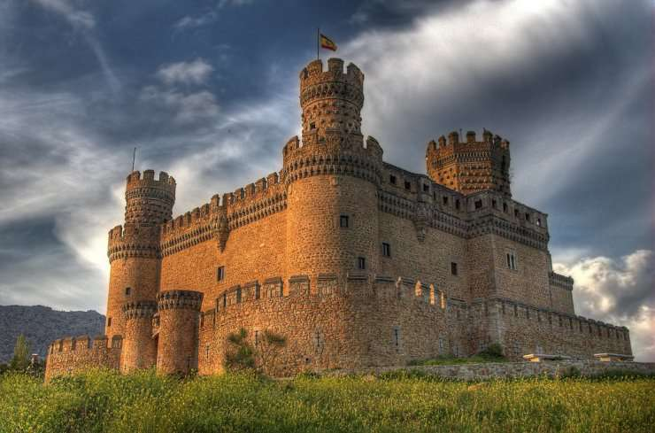

Slide 8
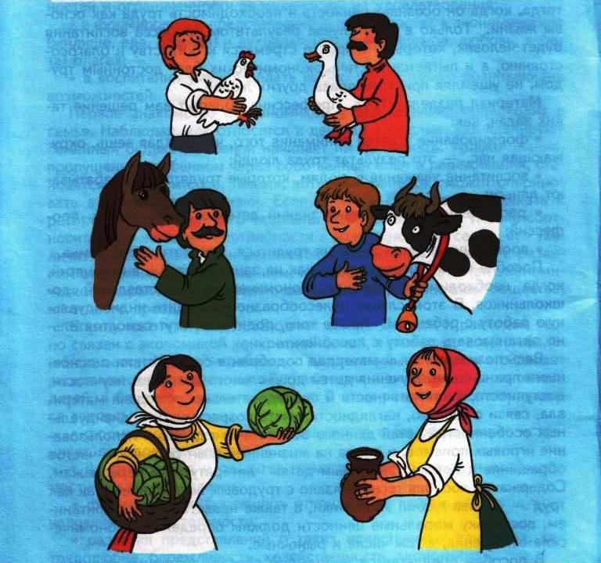
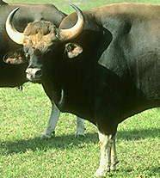
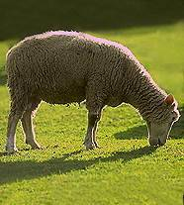
История возникновения и эволюция денег
Вначале в роли денег выступал скот- овцы, коровы, быки. Чем большим стадом человек владел, тем богаче становился.

Slide 9
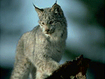
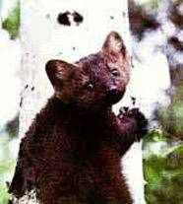
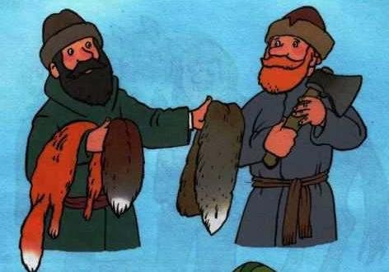
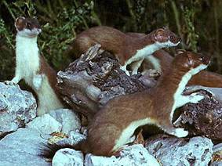
Деньгами служили шкуры животных- белки, соболя, куницы. Но такие деньги были недолговечны.

Slide 10
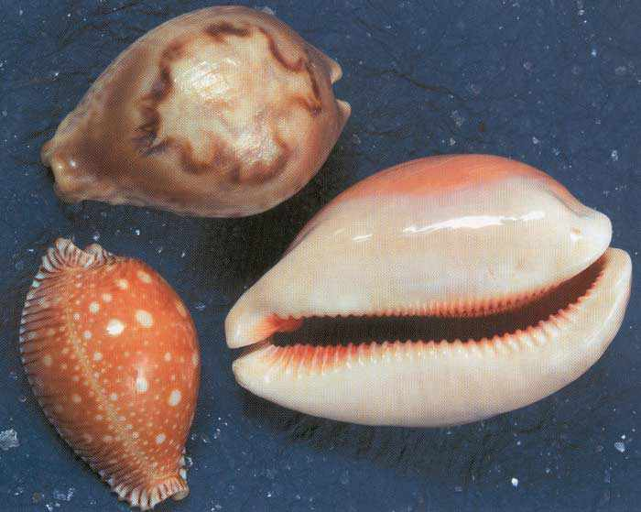
Позже они уступили место ракушкам каури. Они были привезены на Русь арабскими купцами с Мальдивских островов в Индийском океане.

Slide 11
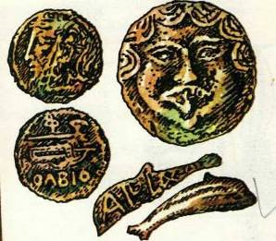
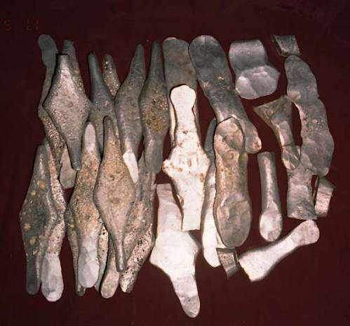
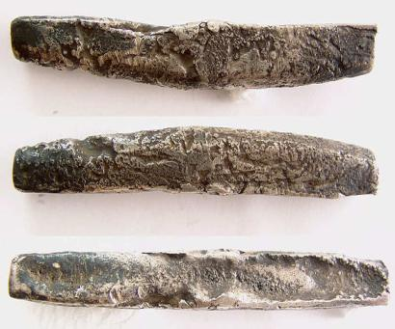
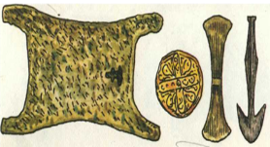
Первые древние деньги
Затем появились заграничные монеты- серебряные
Позже и свои металлические деньги
(кусочки металла различной формы) Назывались они гривны.

Slide 12
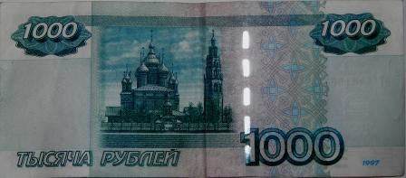
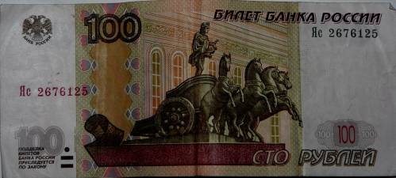
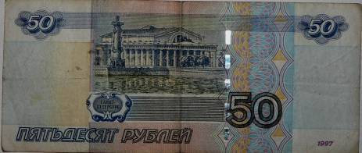
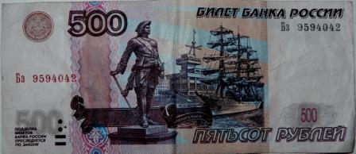
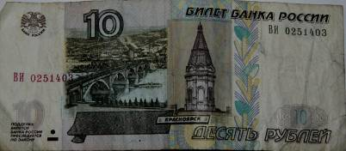
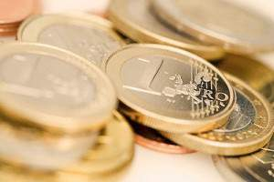
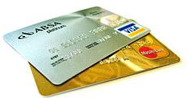
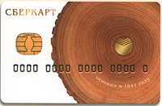
Современные деньги

Slide 13
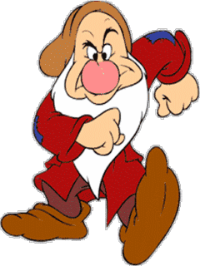
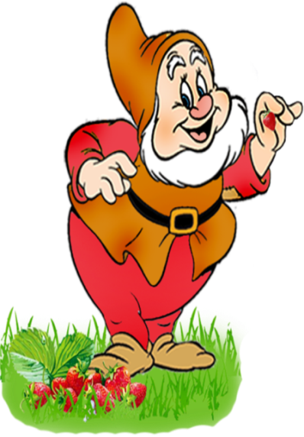
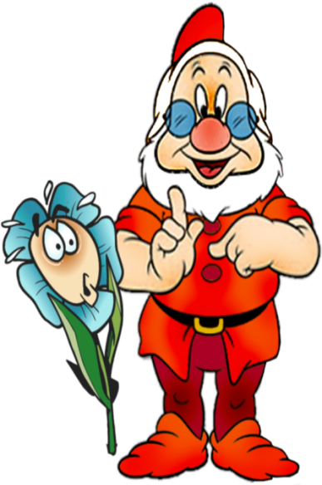
Городок гномов

Slide 15
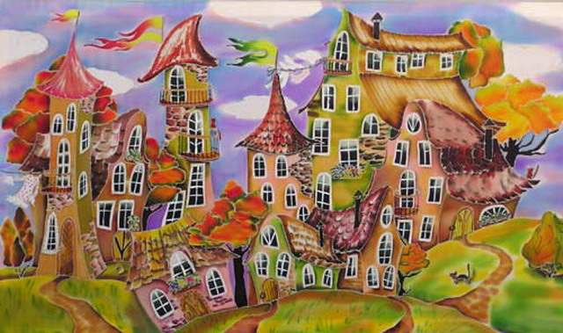

Slide 17
